Slide 1
COMPARACIÓN DE MEDIAS

Slide 2
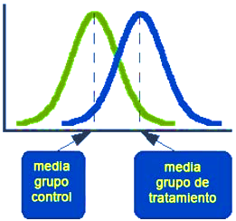

Slide 3
MUESTRAS INDEPENDIENTES P A R A V A R I A N Z A S I G U A L E S

Slide 4
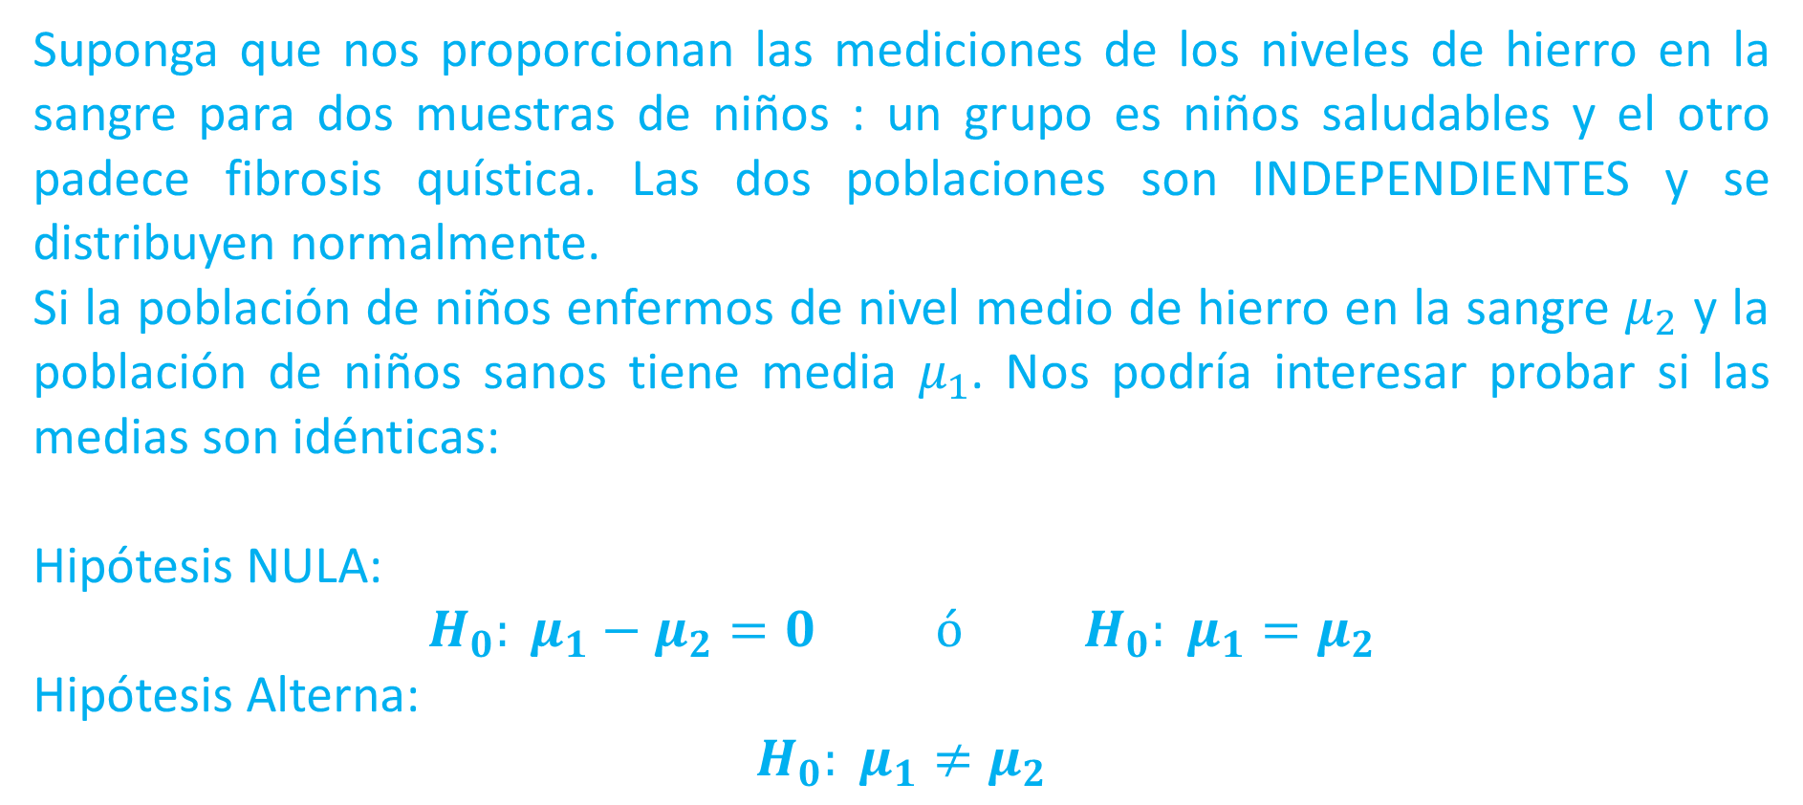
Muestras Independientes

Slide 5
Muestras Independientes
¿Qué información puedo tener?
 |  | Grupo 1 | Grupo 2
Población
Muestra

Slide 6
Muestras Independientes
¿Qué información puedo tener?
 |  | Grupo 1 | Grupo 2
Población
Muestra
Se puede considerar que puedo tener
Varianzas iguales o Varianzas desiguales

Slide 7
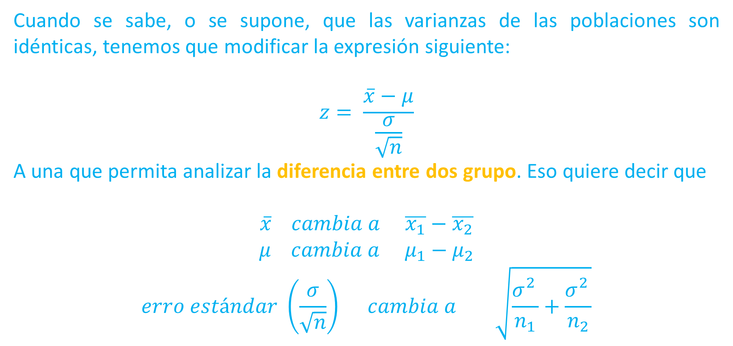
Varianzas Iguales

Slide 8
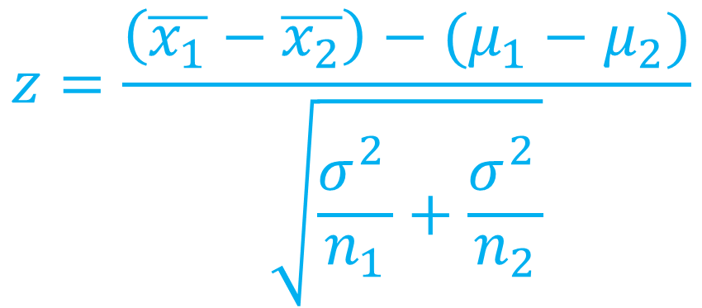
Varianzas Iguales
Entonces sustituyendo tenemos:

Slide 9

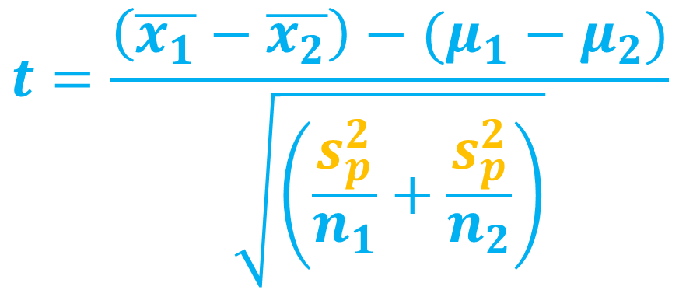

Varianzas Iguales

Slide 10

Varianzas Iguales

Slide 11

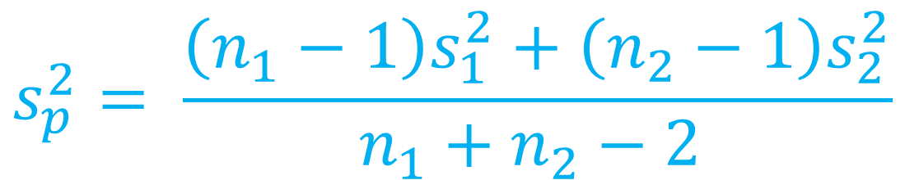
Varianzas Iguales

Slide 12

Varianzas Iguales

Slide 13
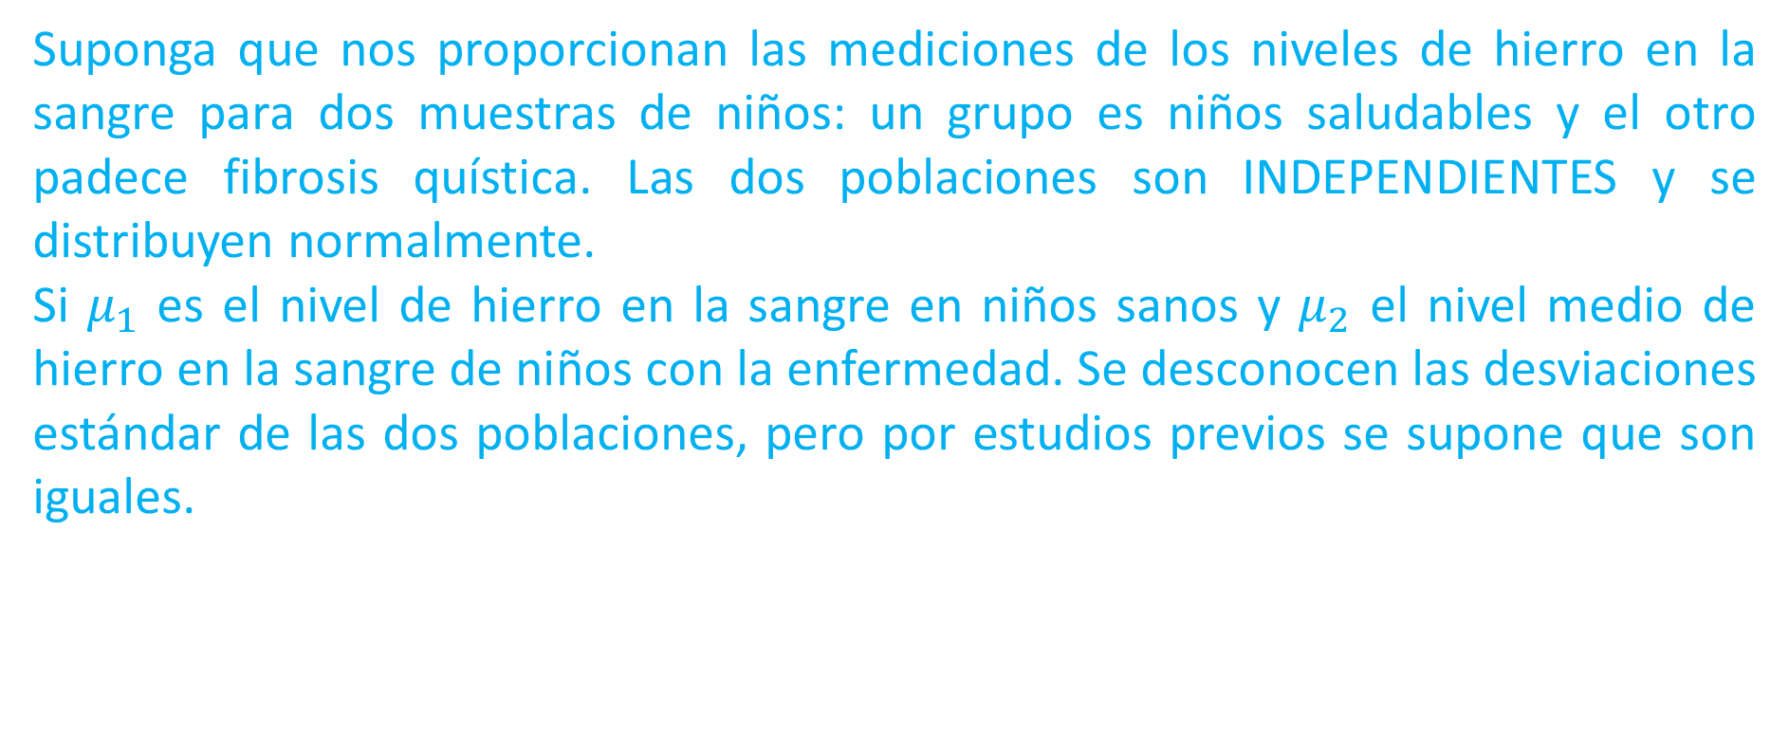
Ejemplo: Varianzas Iguales

Slide 14
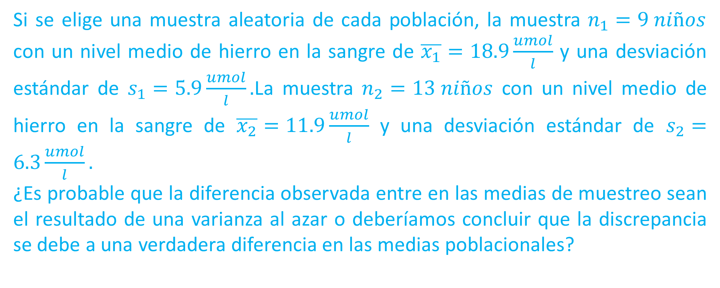
Ejemplo: Varianzas Iguales

Slide 15
Ejemplo: Varianzas Iguales
Por lo cual vamos a realizar prueba de hipótesis

Slide 16
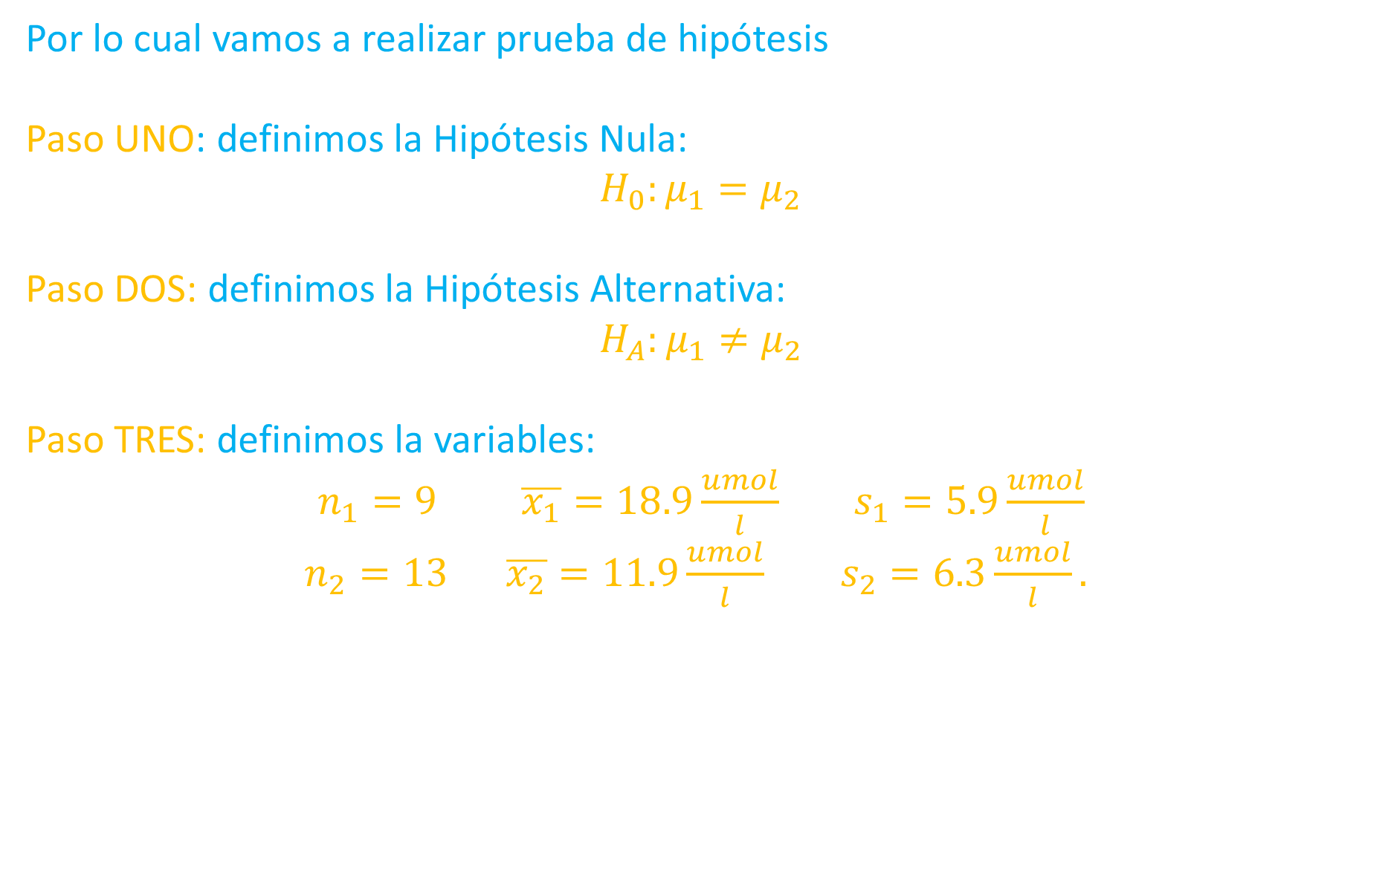
Ejemplo: Varianzas Iguales

Slide 17
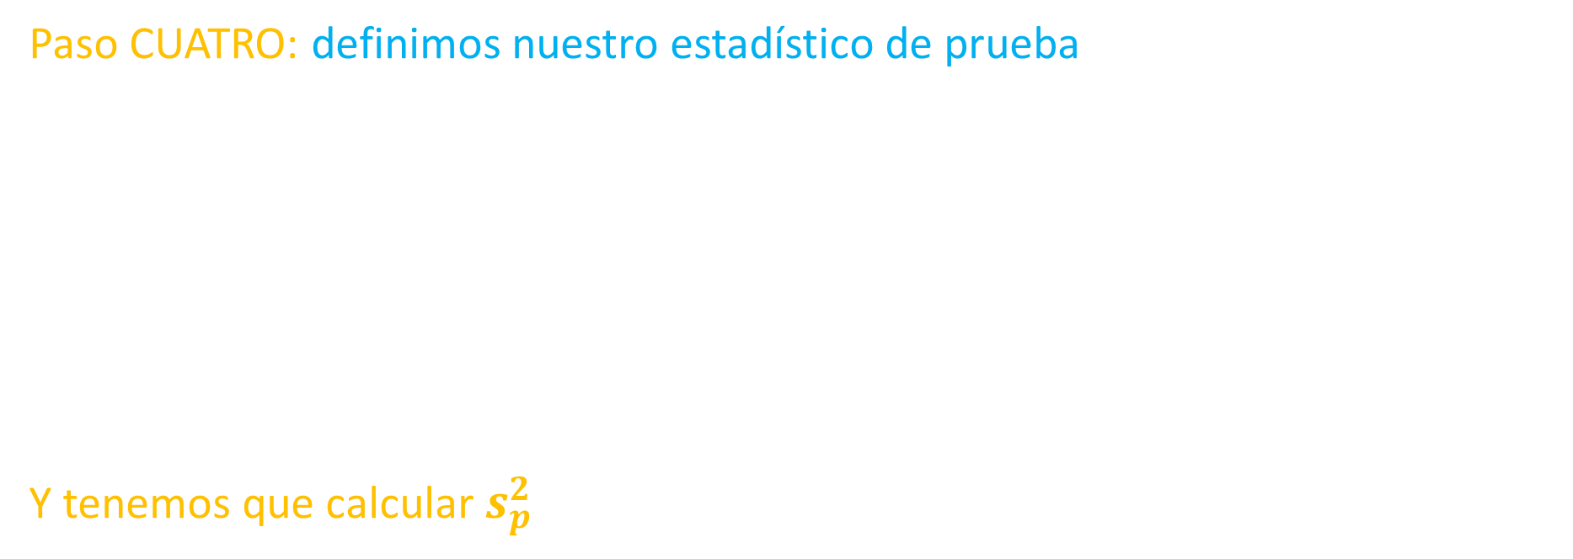
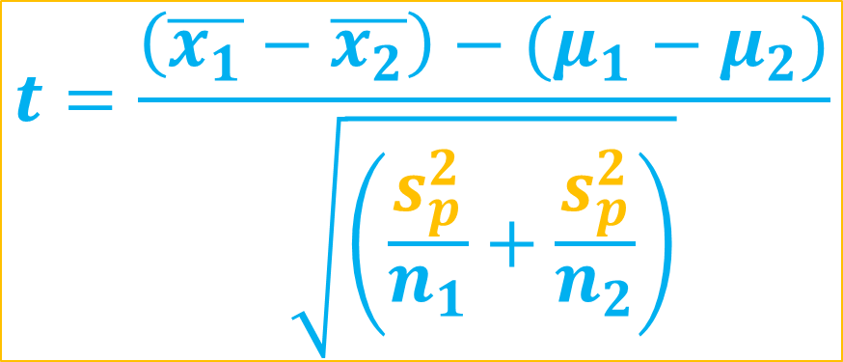
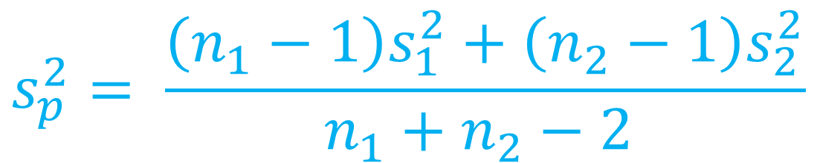
Ejemplo: Varianzas Iguales

Slide 18
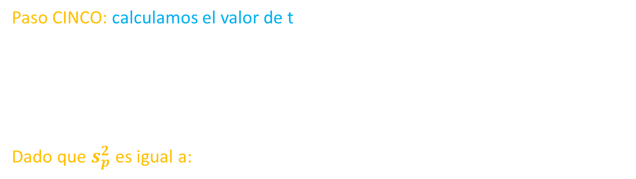


Ejemplo: Varianzas Iguales

Slide 19
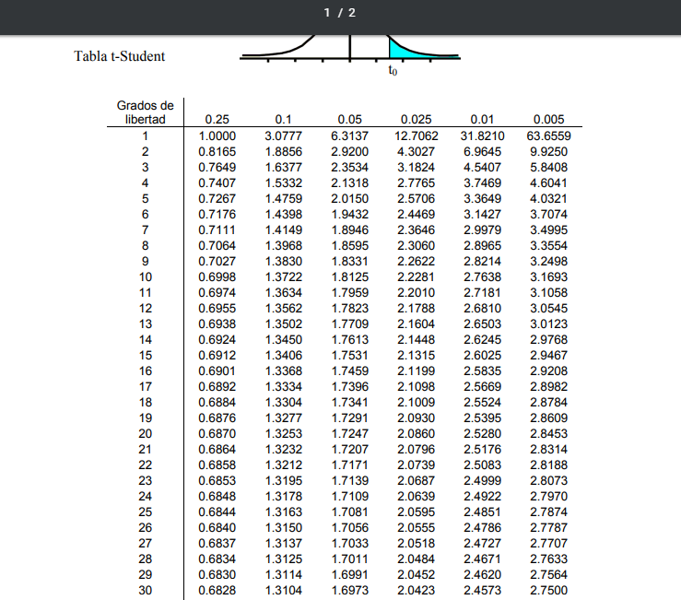

Slide 20
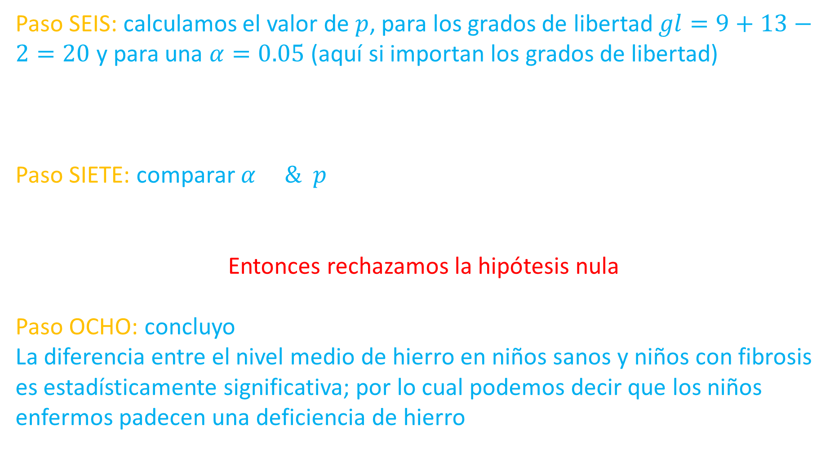
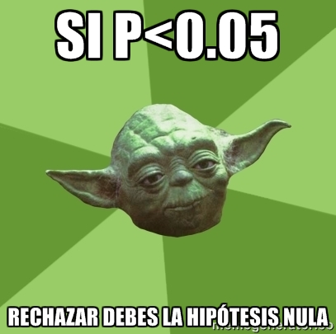
Ejemplo: Varianzas Iguales

Slide 21
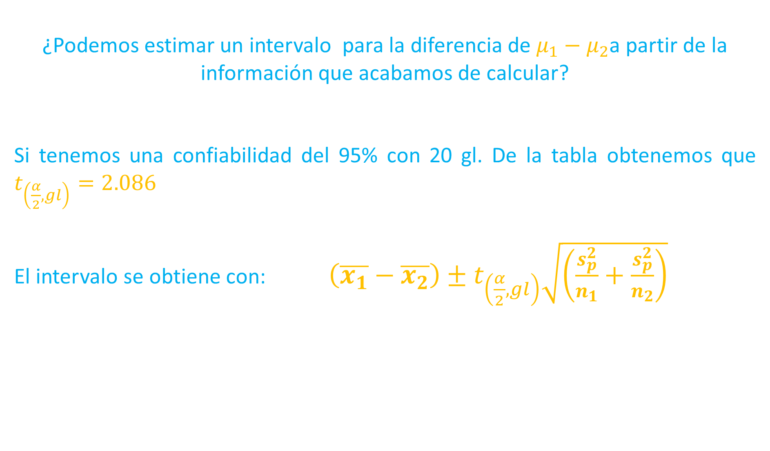
Ejemplo: Varianzas Iguales

Slide 22
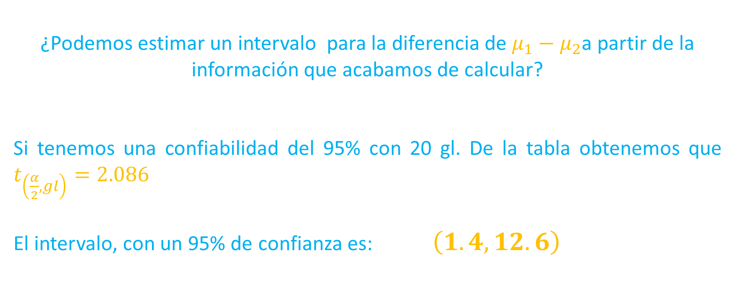
Ejemplo: Varianzas Iguales

Slide 23
Muestras independientes P a r a V a r i a n z a s D e s i g u a l e s

Slide 24
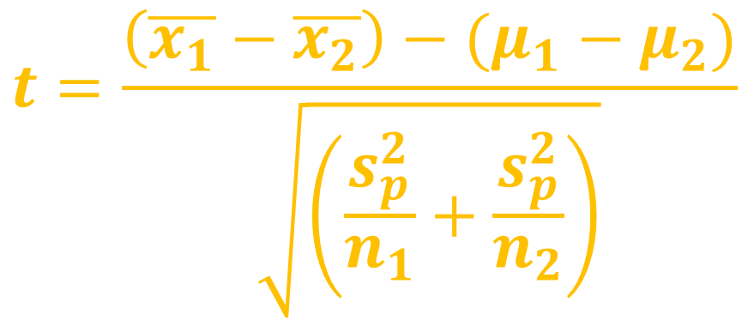
Ahora ¿qué pasaría si nuestras varianzas NO son iguales?
Tenemos que modificar:

Slide 25
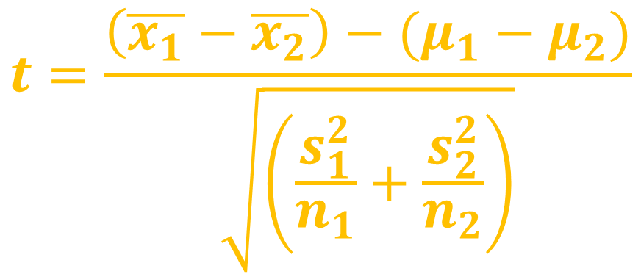
Ejemplo: Varianzas Desiguales
Ahora ¿qué pasaría si nuestras varianzas NO son iguales?
Tenemos que modificar:

Slide 26
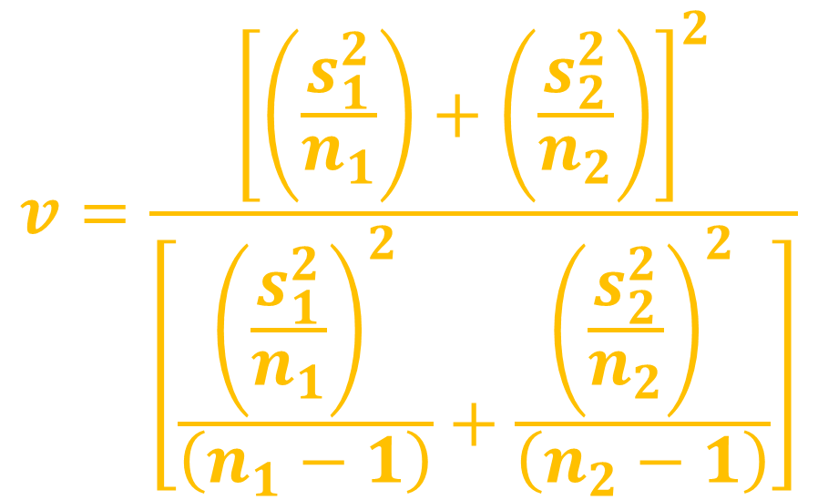
Ejemplo: Varianzas Desiguales
Pero también tenemos que calcular los valores de los grados de libertada para comparación de medias entre varianzas desiguales:

Slide 27
Ejemplo: Varianzas Desiguales
Supongamos que nos interesa conocer los efectos de un tratamiento con medicamentos anti-hipertensores en personas de mas de 60 años que padecen hipertensión sistólica aislada. Por definición, los individuos con este padecimiento tienen una presión arterial sistólica mayor de 160 mm Hg, mientras que su presión arterial diastólica está debajo de 90 mm Hg.
Antes de iniciar el estudios, las personas que habían sido elegidas al azar para tomar el medicamentos activo y las que se eligió para tomar un placebo presentaban medias de presión arterial sistólica comparables. El estudio tuvo una duración de un año.

Slide 28
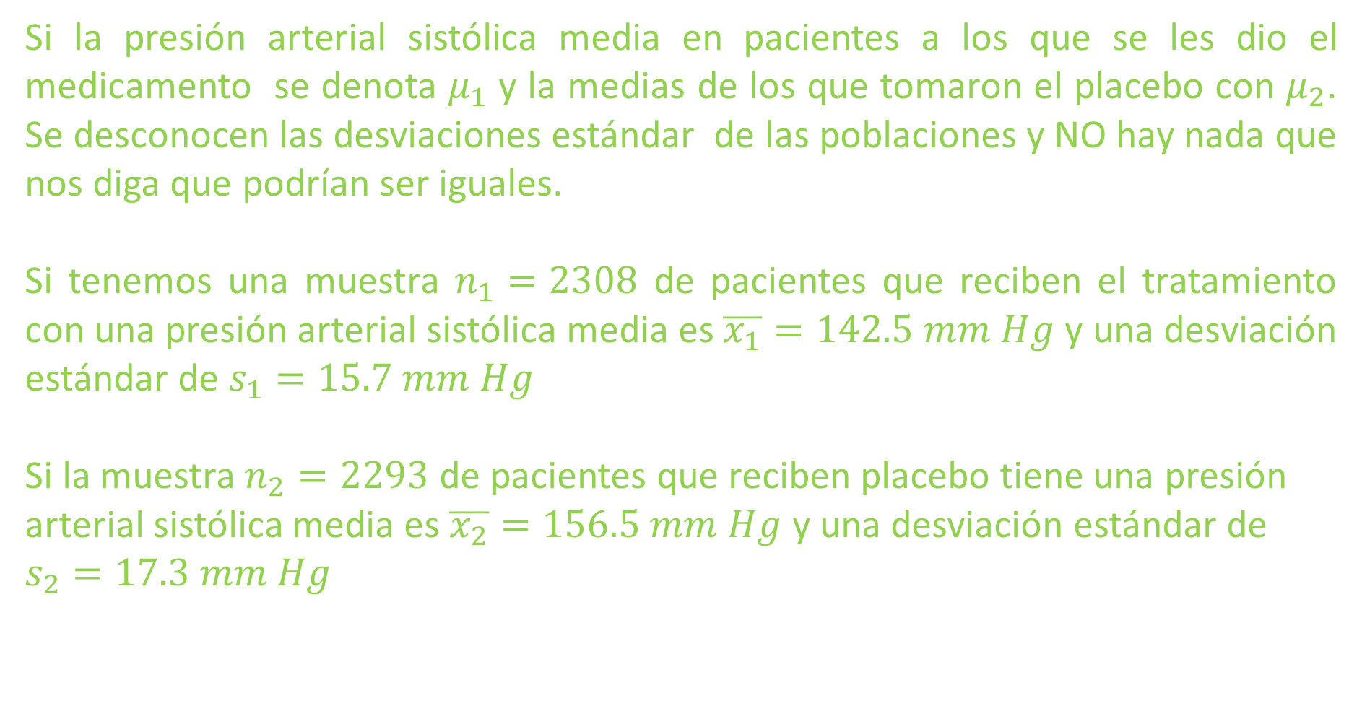
Ejemplo: Varianzas Desiguales

Slide 29
Ejemplo: Varianzas Desiguales
Para saber si los grupos sin diferentes, tenemos que realizar prueba de hipótesis

Slide 30
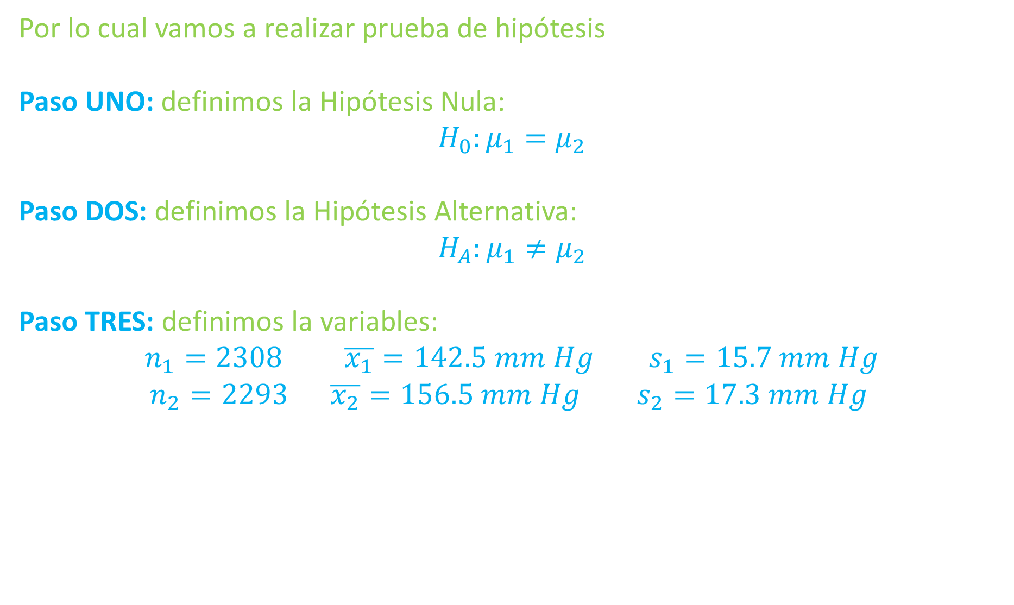
Ejemplo: Varianzas Desiguales

Slide 31
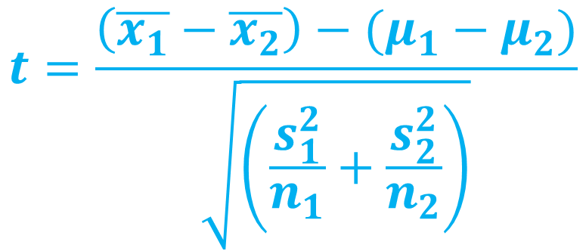
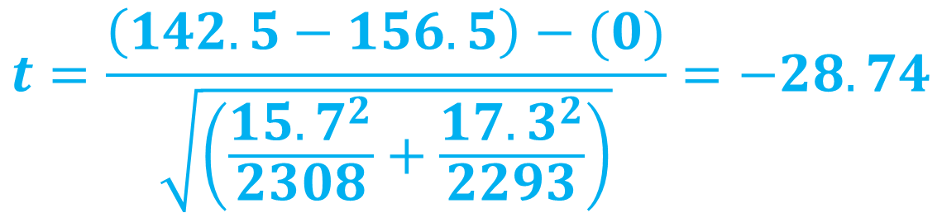
Ejemplo: Varianzas Desiguales
Paso CUATRO: definimos nuestro estadístico de prueba
Calculando:

Slide 32
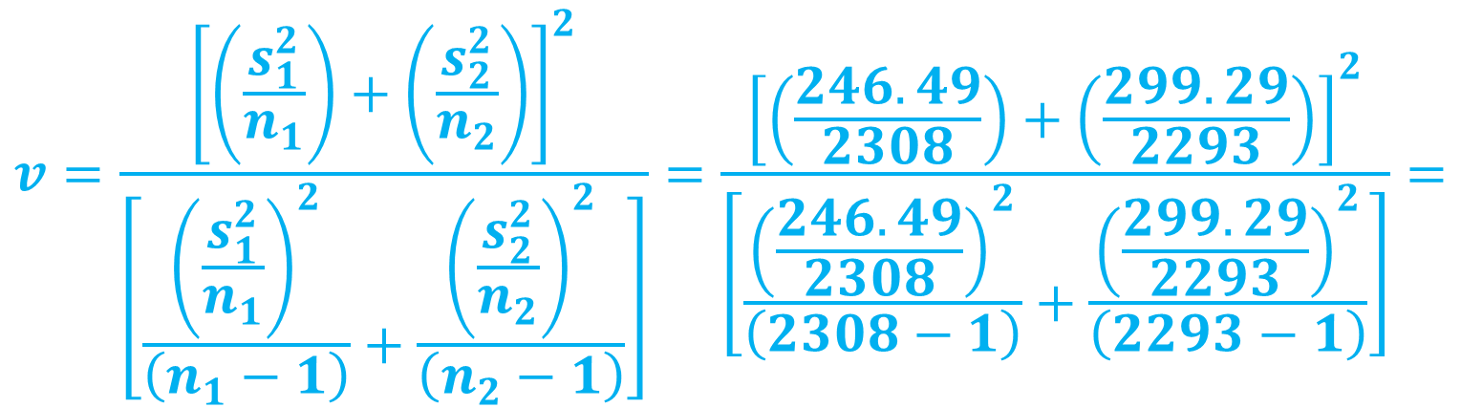
Ejemplo: Varianzas Desiguales
Paso CUATRO: ahora calculamos los grados de libertada

Slide 34
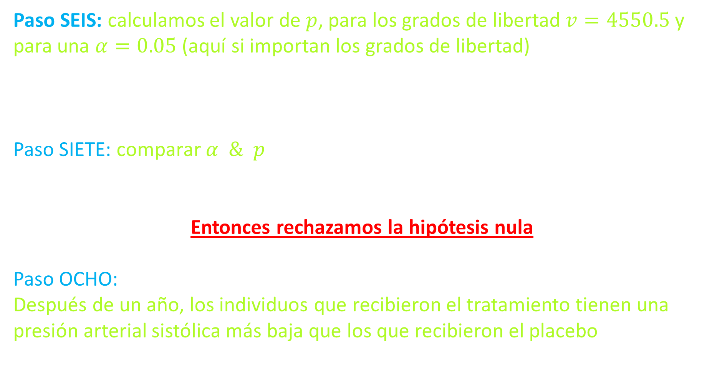

Ejemplo: Varianzas Iguales

Slide 35
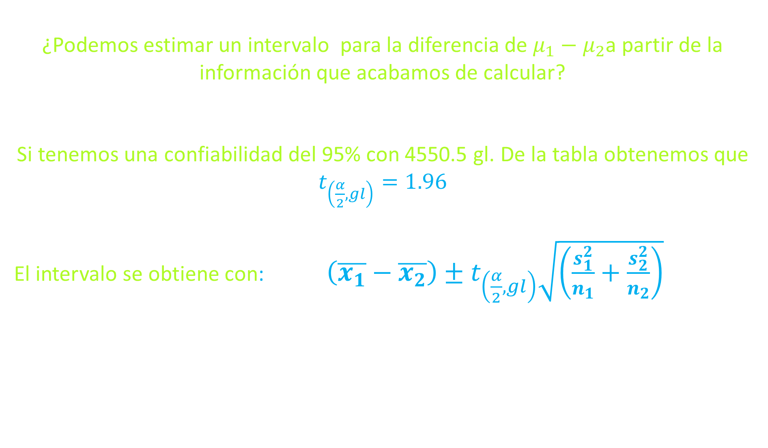
Ejemplo: Varianzas Desiguales

Slide 36
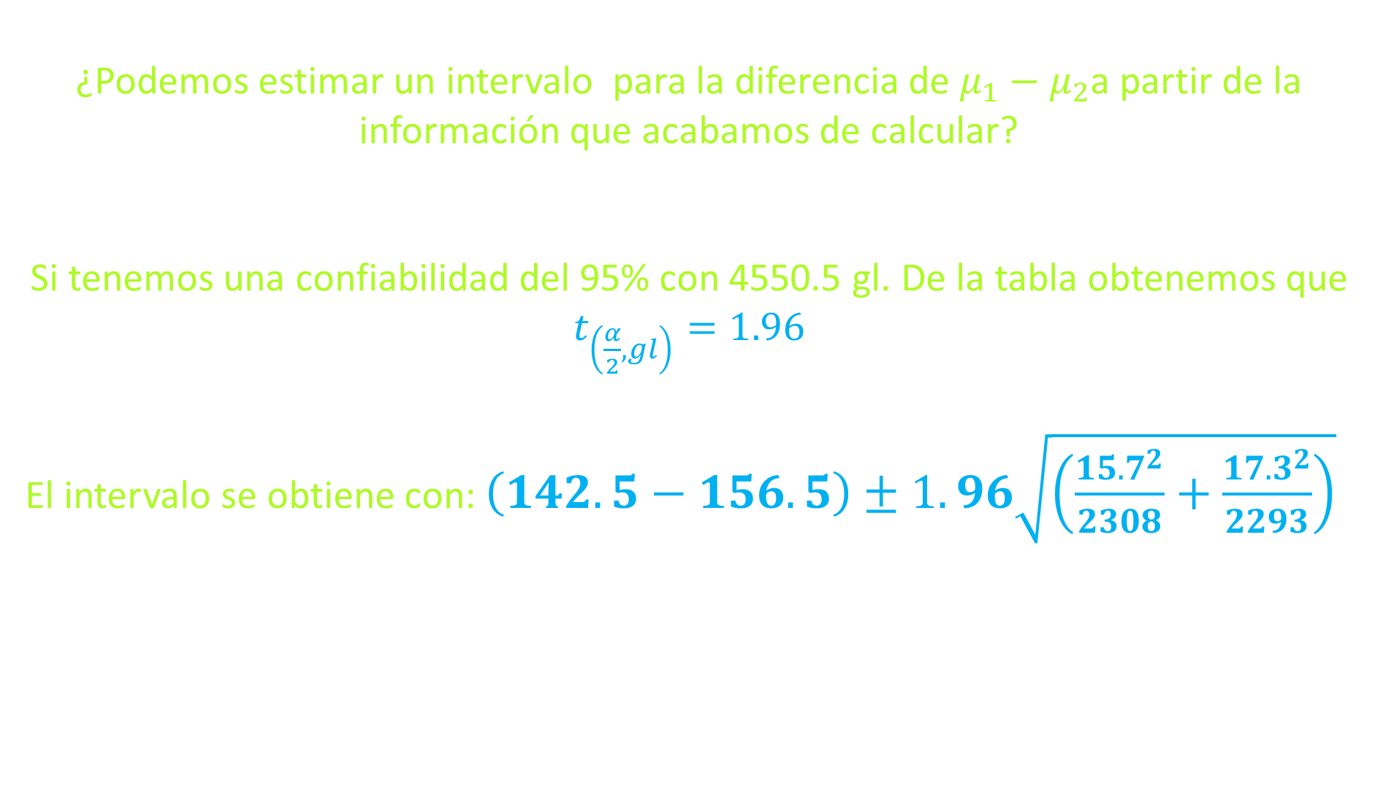
Ejemplo: Varianzas Desiguales
Si el intervalo NO incluye al cero: Las poblaciones tienen medias diferentes
Si el intervalo incluye al cero: Las poblaciones pueden tener medias iguales

Slide 37
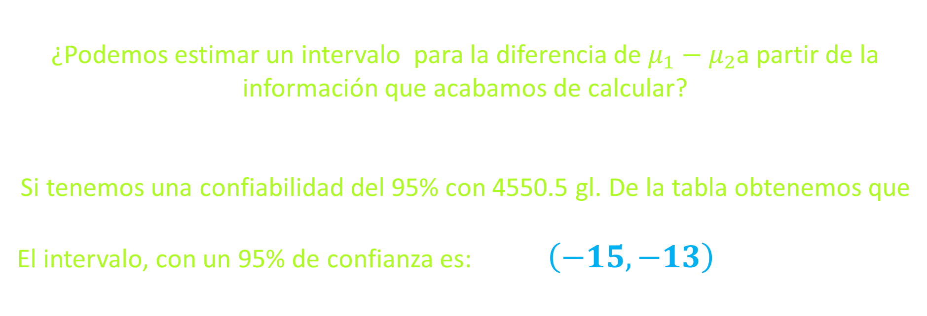
Ejemplo: Varianzas Iguales
Si el intervalo NO incluye al cero: Las poblaciones tienen medias diferentes
Si el intervalo incluye al cero: Las poblaciones pueden tener medias iguales

Slide 38

Prueba Pareada

Slide 39

Ejemplo de proporciones

Slide 40
Proporciones

Slide 41
Proporción
La proporción es una razón en la cual los elementos del numerador están incluidos en el denominador. Se utiliza como estimación de la probabilidad de un evento. El rango es de 0 a 1, o de 0 a 100%.

Slide 42

Proporción
La proporción es una razón en la cual los elementos del numerador están incluidos en el denominador. Se utiliza como estimación de la probabilidad de un evento. El rango es de 0 a 1, o de 0 a 100%.

Slide 43

Proporción

Slide 44

Intervalos de confianza

Slide 45

Intervalos de confianza
x son los 8 gatos que prefieren whiskas®
n son los 10 gatos

Slide 46

Intervalo de confianza para la proporción

Slide 47

Intervalo de confianza para la proporción

Slide 48

Intervalo de confianza para la proporción

Slide 49

Prueba de hipótesis para la proporción

Slide 50

Prueba de hipótesis para la proporción

Slide 51
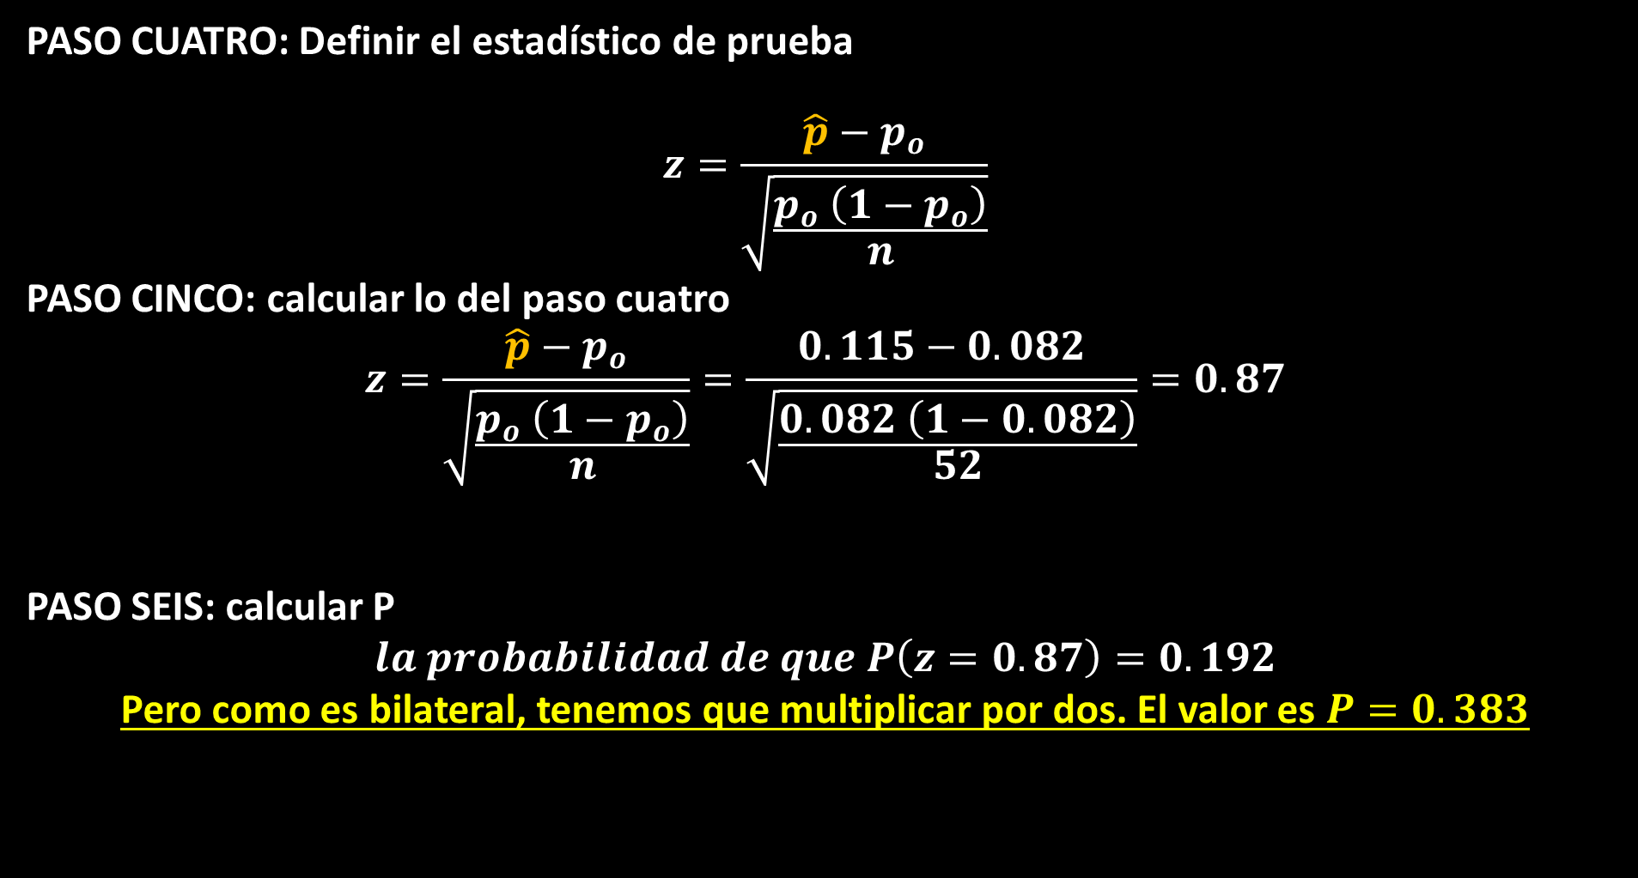
Prueba de hipótesis para la proporción

Slide 52
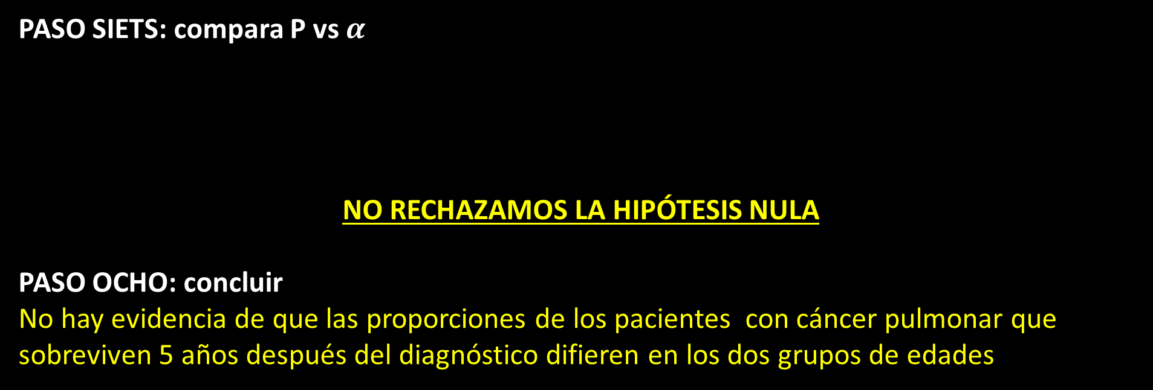
Prueba de hipótesis para la proporción
0.384 | 0.05
38% | 5%

Slide 53
AQUÍ TERMINO HOY

Slide 54

Prueba de hipótesis para la diferencia de dos proporciones

Slide 55

Prueba Pareada

Slide 56
Prueba Pareada

Slide 57
Prueba Pareada

Slide 58
Prueba Pareada

Slide 59
Prueba Pareada

Slide 60
Prueba Pareada

Slide 61
Prueba Pareada

